Slide 1
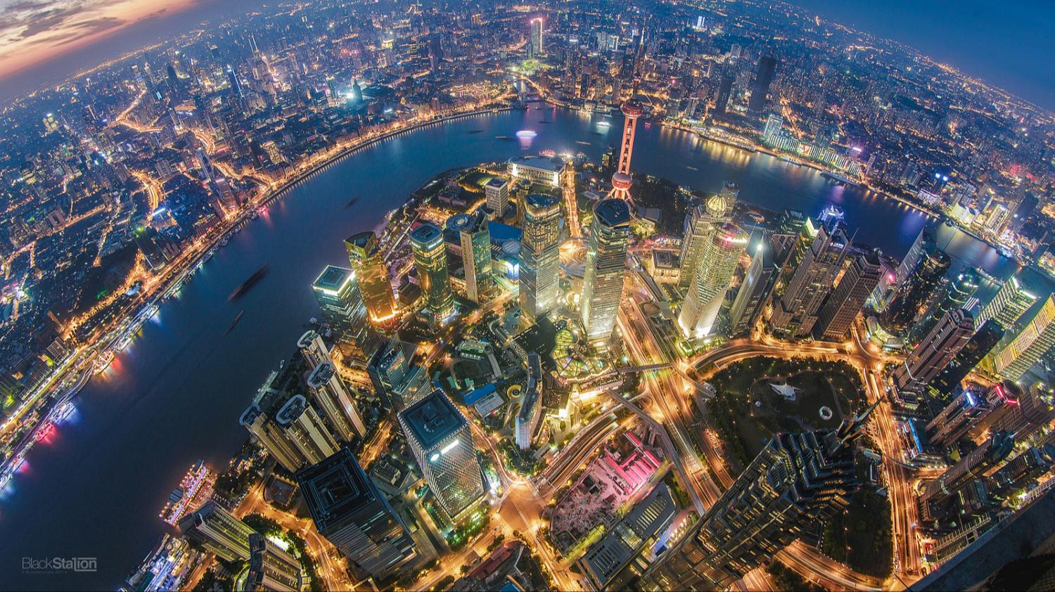
LOGO
八月一号jquery考核
jquery Assessment

Slide 2


1
Vue页面介绍
2
部分效果展示
3
代码思路
4
终极打地鼠小游戏
5
效果极其代码展示

Slide 3
01
Vue.js介绍
本页面是仿Vue.js官网制作而成

Slide 4
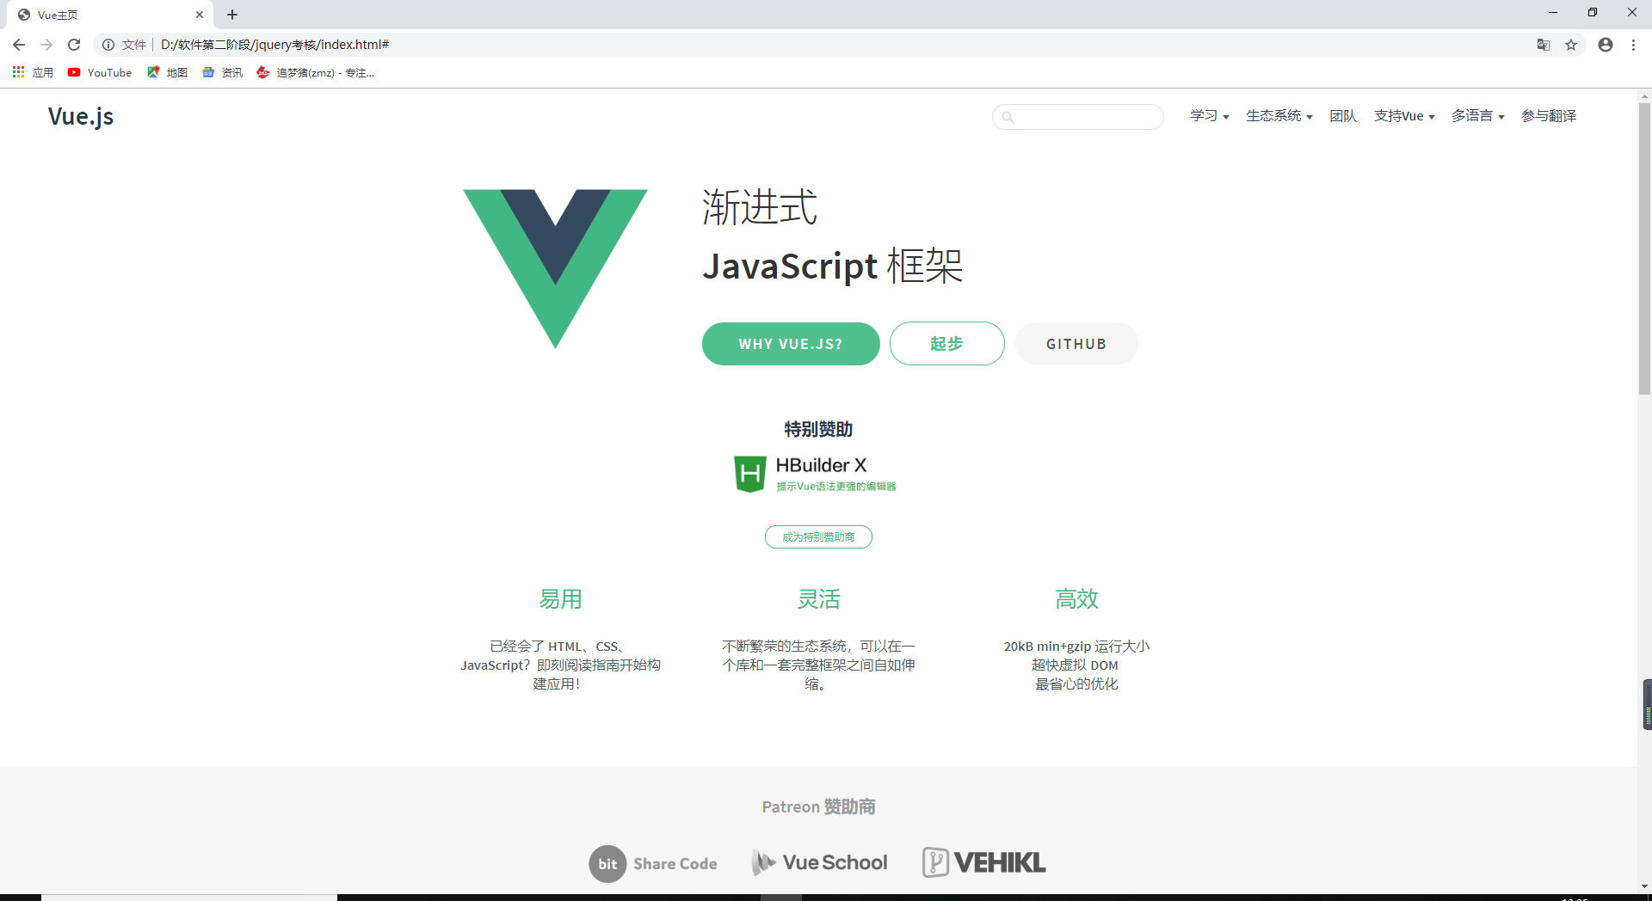
主页
LOGO
洲雄外包公司
Your company name
这是主页

Slide 5
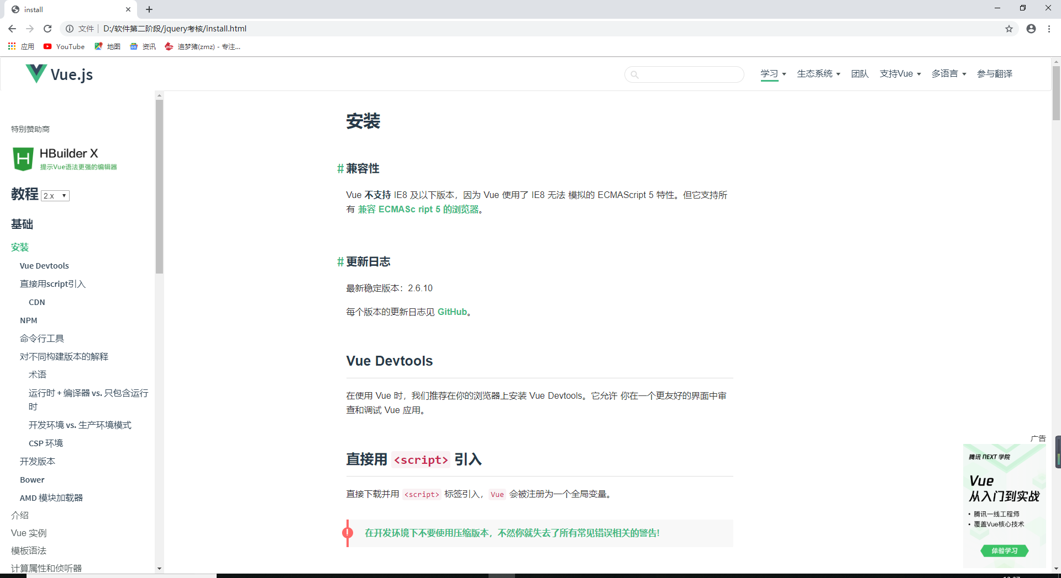
安装页面
Click to add a caption
LOGO
洲雄外包公司
Your company name
安装页面

Slide 6
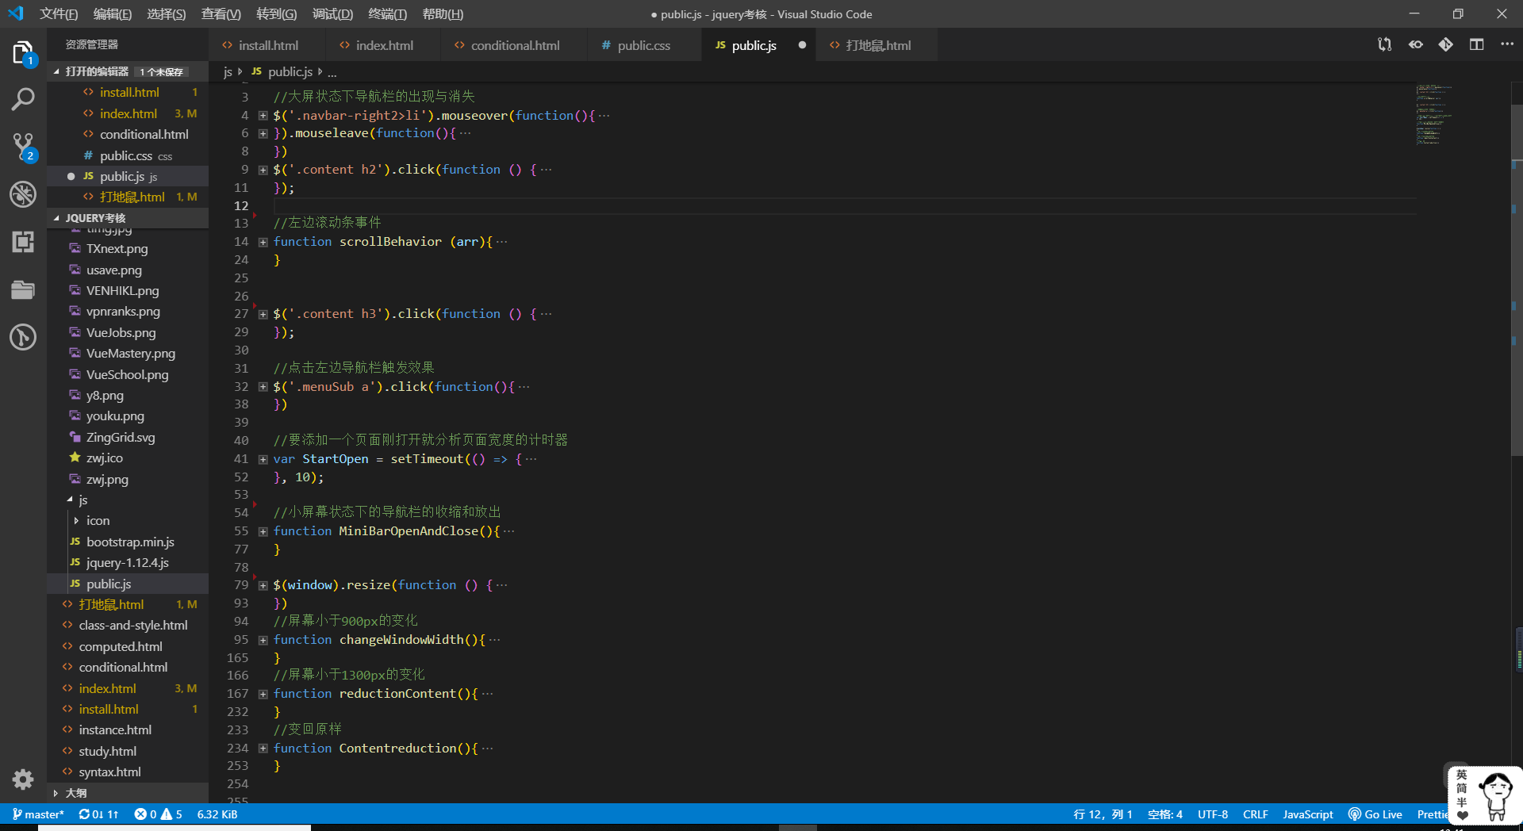
部分代码展示
Click to add a caption
LOGO
您的公司名称
Your company name

Slide 7
02
终极打地鼠
A designer can use default text to simulate what text would look like. If it is not real text. A designer can use default text to simulate what text would look like. If it is not real text.

Slide 8
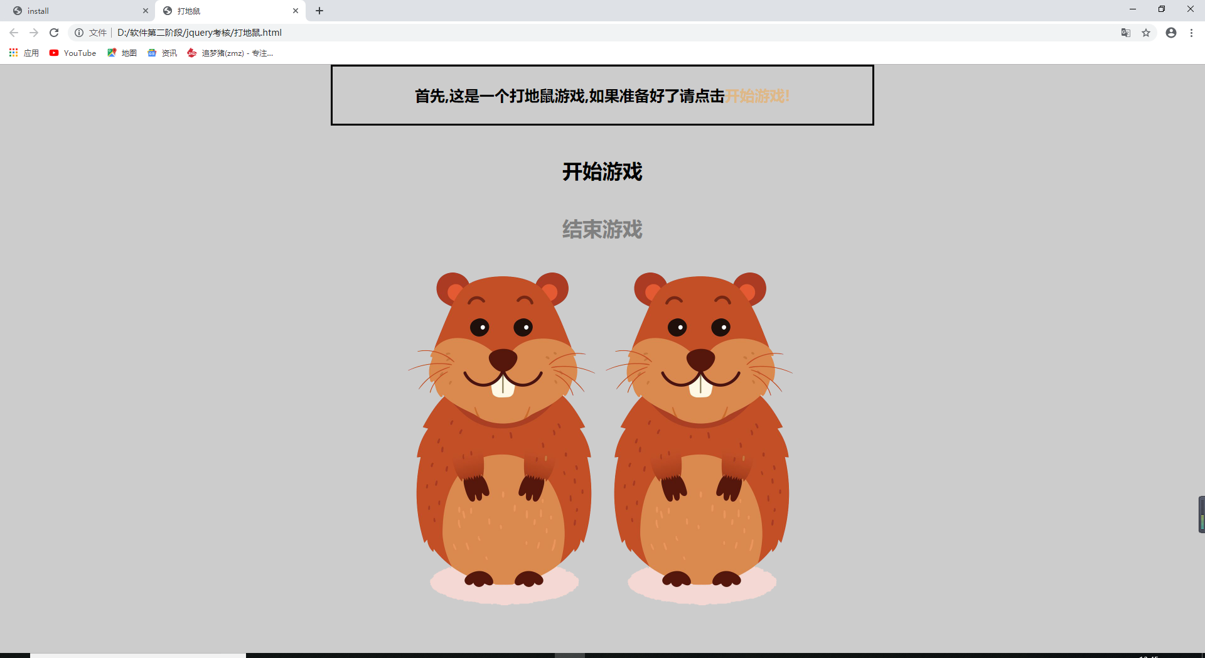
打地鼠主页
Click to add a caption
LOGO
您的公司名称
Your company name

Slide 9
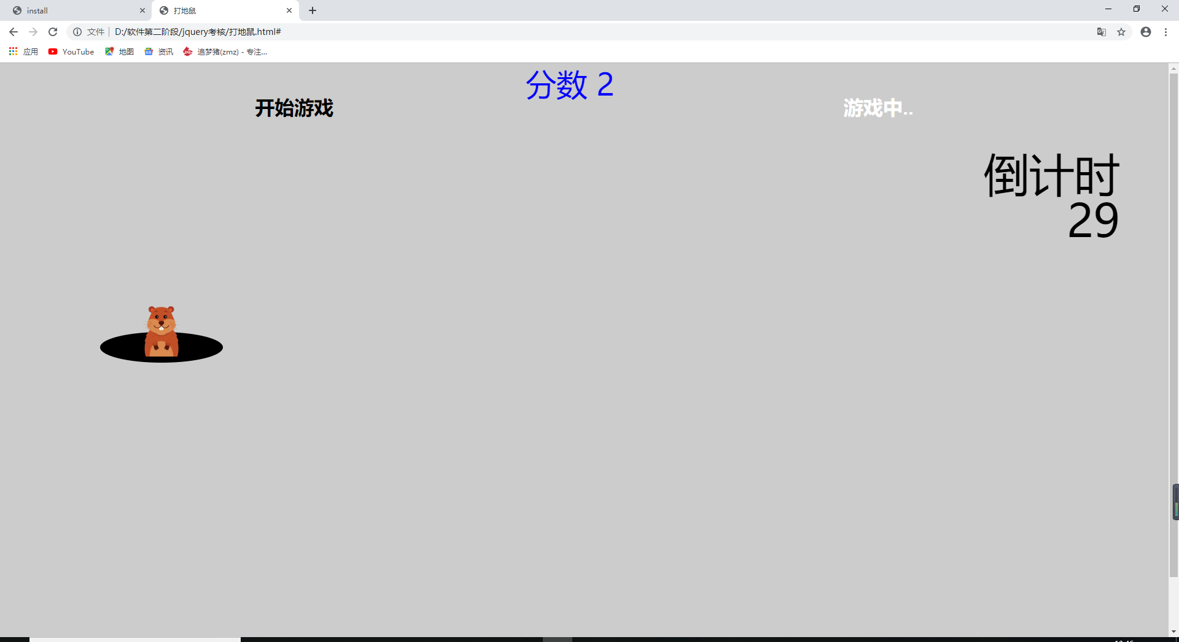
游戏界面
Click to add a caption
LOGO
您的公司名称
Your company name

Slide 10
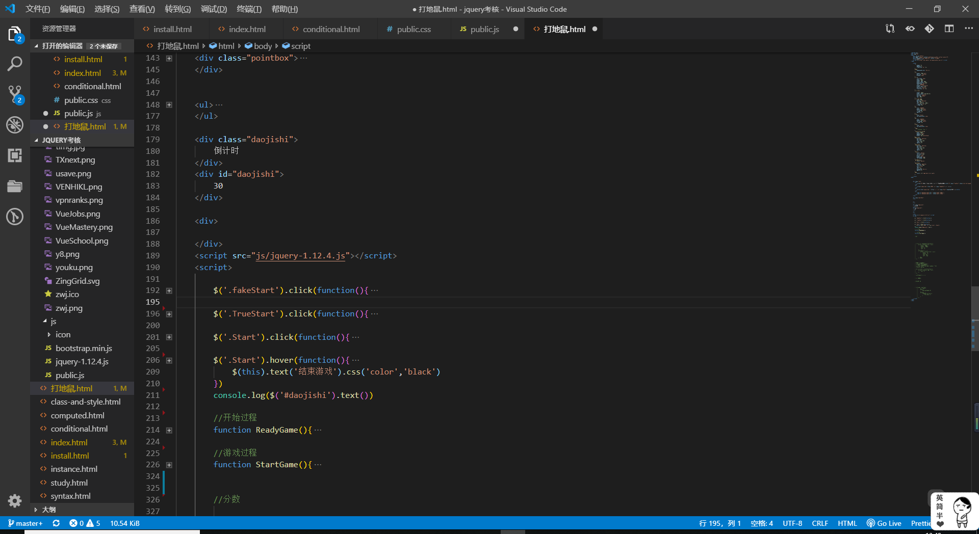
部分代码展示
Click to add a caption
LOGO
您的公司名称
Your company name

Slide 11
LOGO
演示完毕，谢谢观看！

